Slide 1


TRƯỜNG TIỂU HỌC ĐỨC GIANG
Chào mừng các con đến với tiết học
MÔN TIẾNG VIỆT LỚP 2

Slide 2


KHỞI ĐỘNG
Hãy cùng hát vang bài hát
Người bạn thân.

Slide 3









Bài 20 : Nhím nâu kết bạn.
TIẾT 4 :LUYỆN TẬP
Từ ngữ chỉ đặc điểm, hoạt động.
Câu nêu hoạt động.
.

Slide 4



YÊU CẦU CẦN ĐẠT:
1
Mở rộng vốn từ ngữ chỉ hoạt động, đặc điểm.
2
Đặt được câu nói về hoạt động của học sinh.

Slide 5






Đặt một câu với một từ của bài tập 1.
1. Xếp các từ ngữ dưới đây vào nhóm thích hợp
Từ ngữ chỉ hoạt động
Từ ngữ chỉ đặc điểm

Slide 6
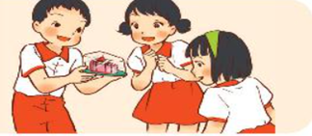

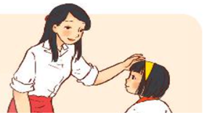
chia sẻ
2. Chọn từ ngữ chỉ hoạt động đã tìm được ở bài tập 1
thay cho ô vuông:
giúp đỡ
chia sẻ
nhường nhịn
a. Mẹ cho Hải cái bánh rất ngon. Hải mang đến cho Hà và Xuân cùng ăn. Mẹ khen: “Con biết
cùng bạn bè rồi đấy.”
b. Biết Hải ốm, phải nghỉ học, Xuân mang sách vở sang, giảng bài cho bạn. Hải xúc động vì bạn đã khi mình bị ốm.
giúp đỡ
c. Hải và Xuân đều muốn ngồi bàn đầu. Nhưng ở đó chỉ còn một chỗ. Xuân xin cô cho Hải được ngồi chỗ mới. Cô khen Xuân đã biết .
nhường bạn

Slide 7
chia sẻ
Liên hệ:
a. Mẹ cho Hải cái bánh rất ngon. Hải mang đến cho Hà và Xuân cùng ăn. Mẹ khen: “Con biết
cùng bạn bè rồi đấy.”
b. Biết Hải ốm, phải nghỉ học, Xuân mang sách vở sang, giảng bài cho bạn. Hải xúc động vì bạn đã khi mình bị ốm.
giúp đỡ
c. Hải và Xuân đều muốn ngồi bàn đầu. Nhưng ở đó chỉ còn một chỗ. Xuân xin cô cho Hải được ngồi chỗ mới. Cô khen Xuân đã biết .
nhường bạn

Slide 8

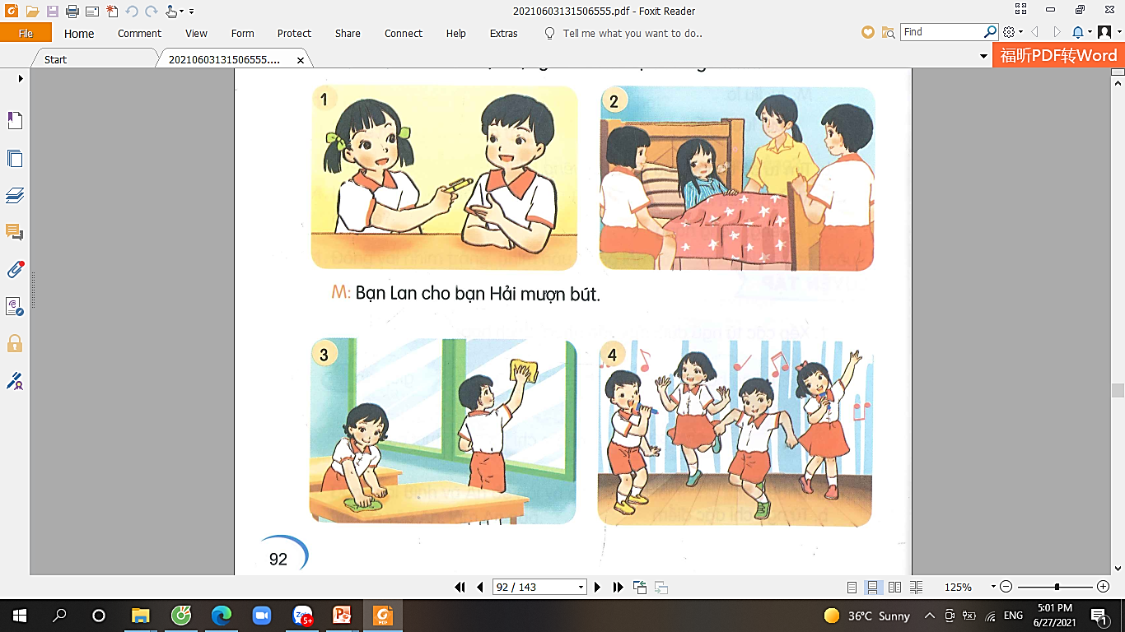


3. Đặt một câu nói về hoạt động của các bạn trong tranh:
Notes:
Thầy cô kích vào từng ô cột A để hiện đáp án

Slide 9
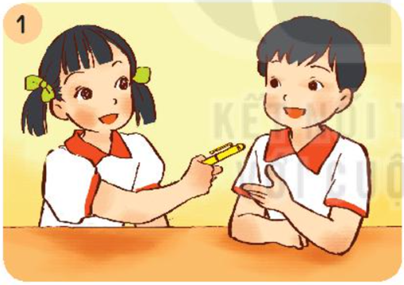
Quan sát tranh và nêu nội dung tranh
3. Đặt một câu nói về hoạt động của các bạn trong tranh:
Bạn gái cho bạn trai mượn bút.
M : Bạn Lan cho bạn Hải mượn bút.
Bạn Hải cầm bút bạn Mai đưa.

Slide 10
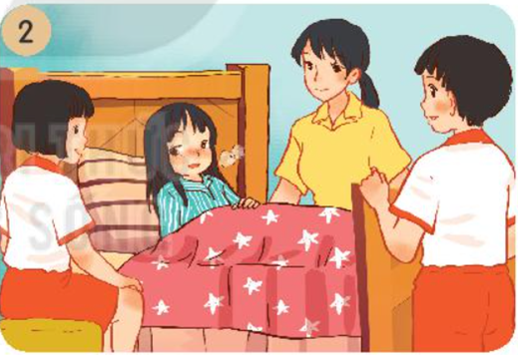
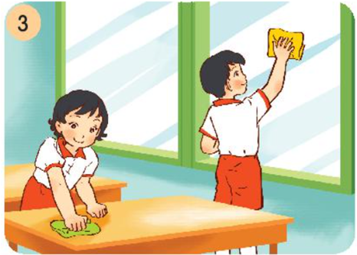
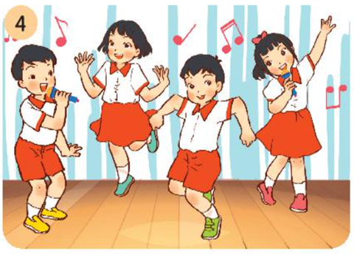
3. Đặt một câu nói về hoạt động của các bạn trong tranh:
Con hãy đặt câu và nói cho người thân nghe nhé!
TIÊU CHÍ ĐẶT CÂU
Phải nói đúng nội dung của tranh.
Câu diễn đạt một ý trọn vẹn nói về hoạt động của các bạn trong tranh.

Slide 11
3. Đặt một câu nói về hoạt động của các bạn trong tranh:
TIÊU CHÍ ĐẶT CÂU
Phải nói đúng nội dung của từng tranh.
Câu diễn đạt một ý trọn vẹn nói về hoạt động của các bạn trong tranh.

Slide 12

3. Đặt một câu nói về hoạt động của các bạn trong tranh:

Slide 13

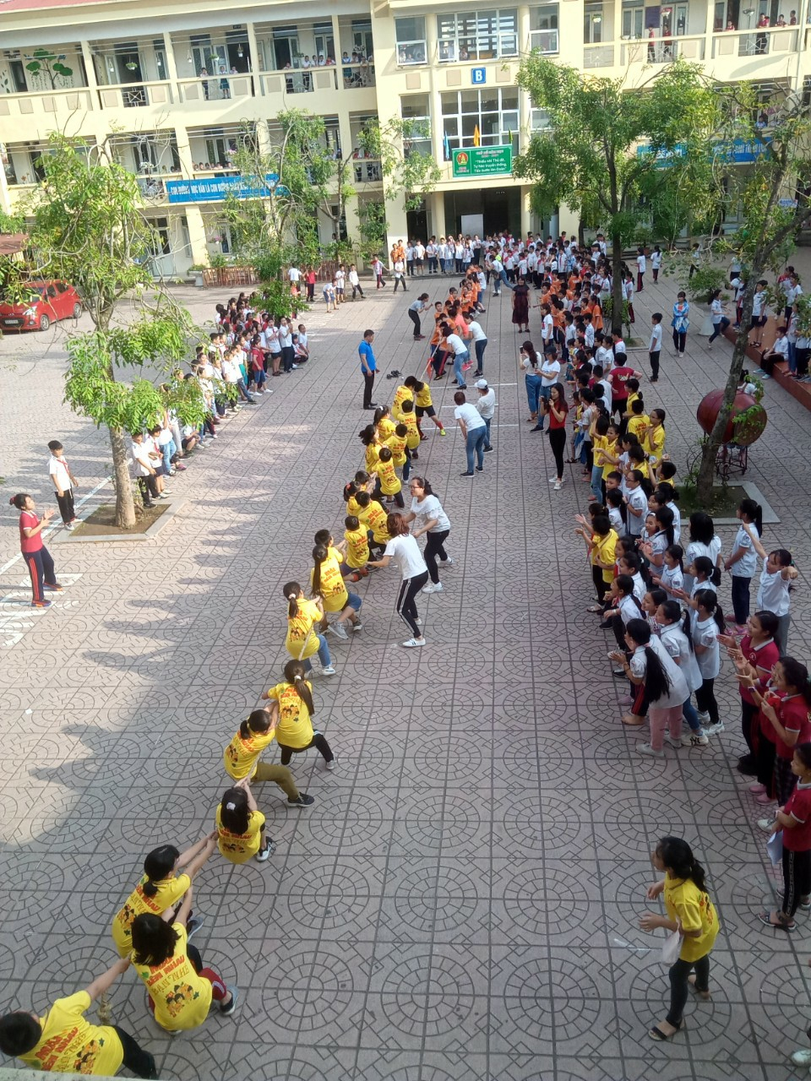
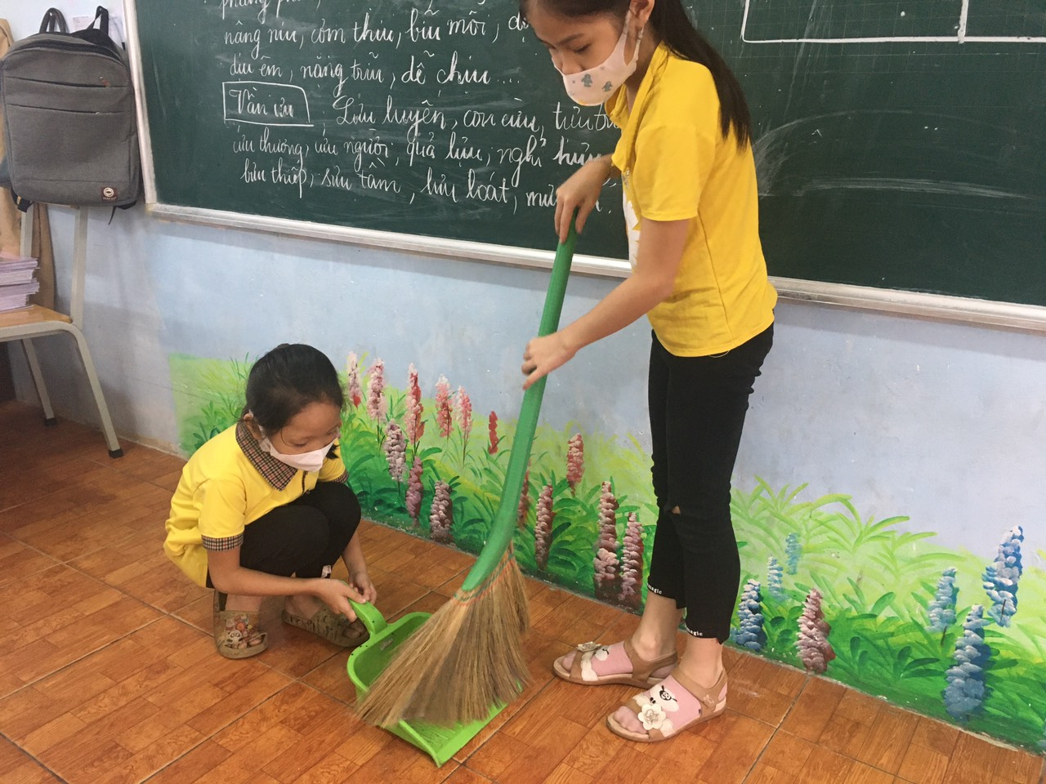
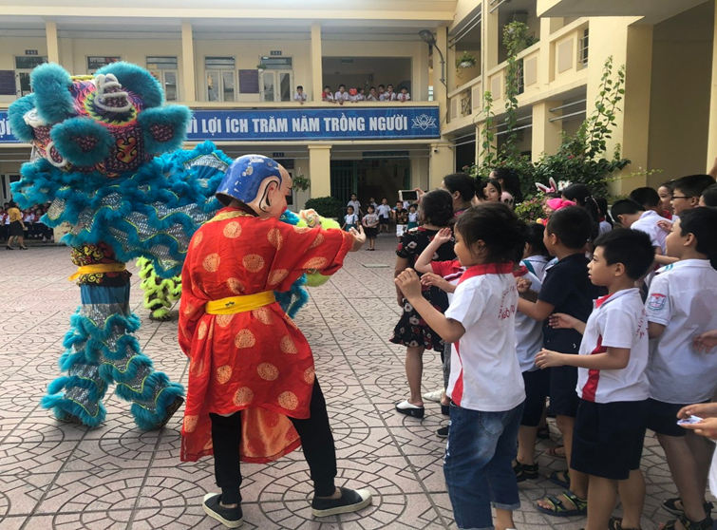
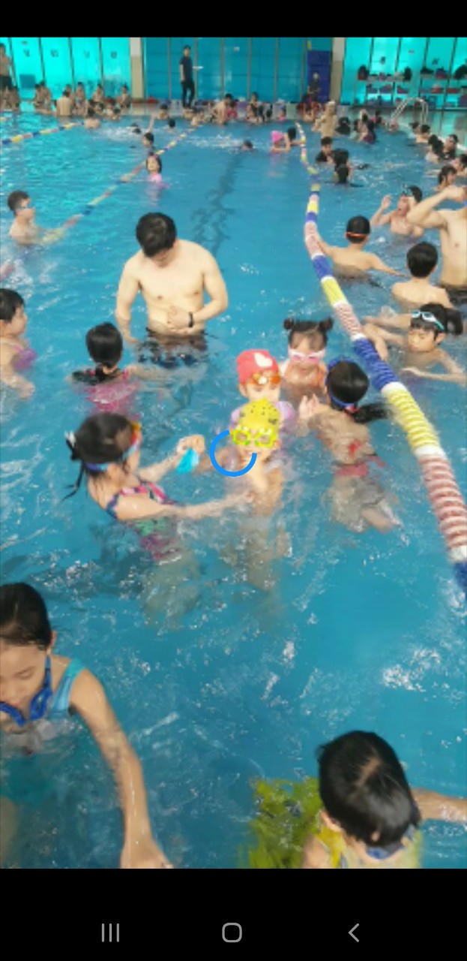
Vận dụng
Đặt một câu nói về hoạt động của các bạn trong tranh:

Slide 14




Hoạt động nối tiếp
Tìm thêm các từ ngữ chỉ hoạt động, đặc điểm.
-Viết lại các câu nêu hoạt động của bài 3 vào vở.
Xem trước bài sau: Từ ngữ chỉ hoạt động, đặc điểm. Câu nêu đặc điểm.

